Slide 1
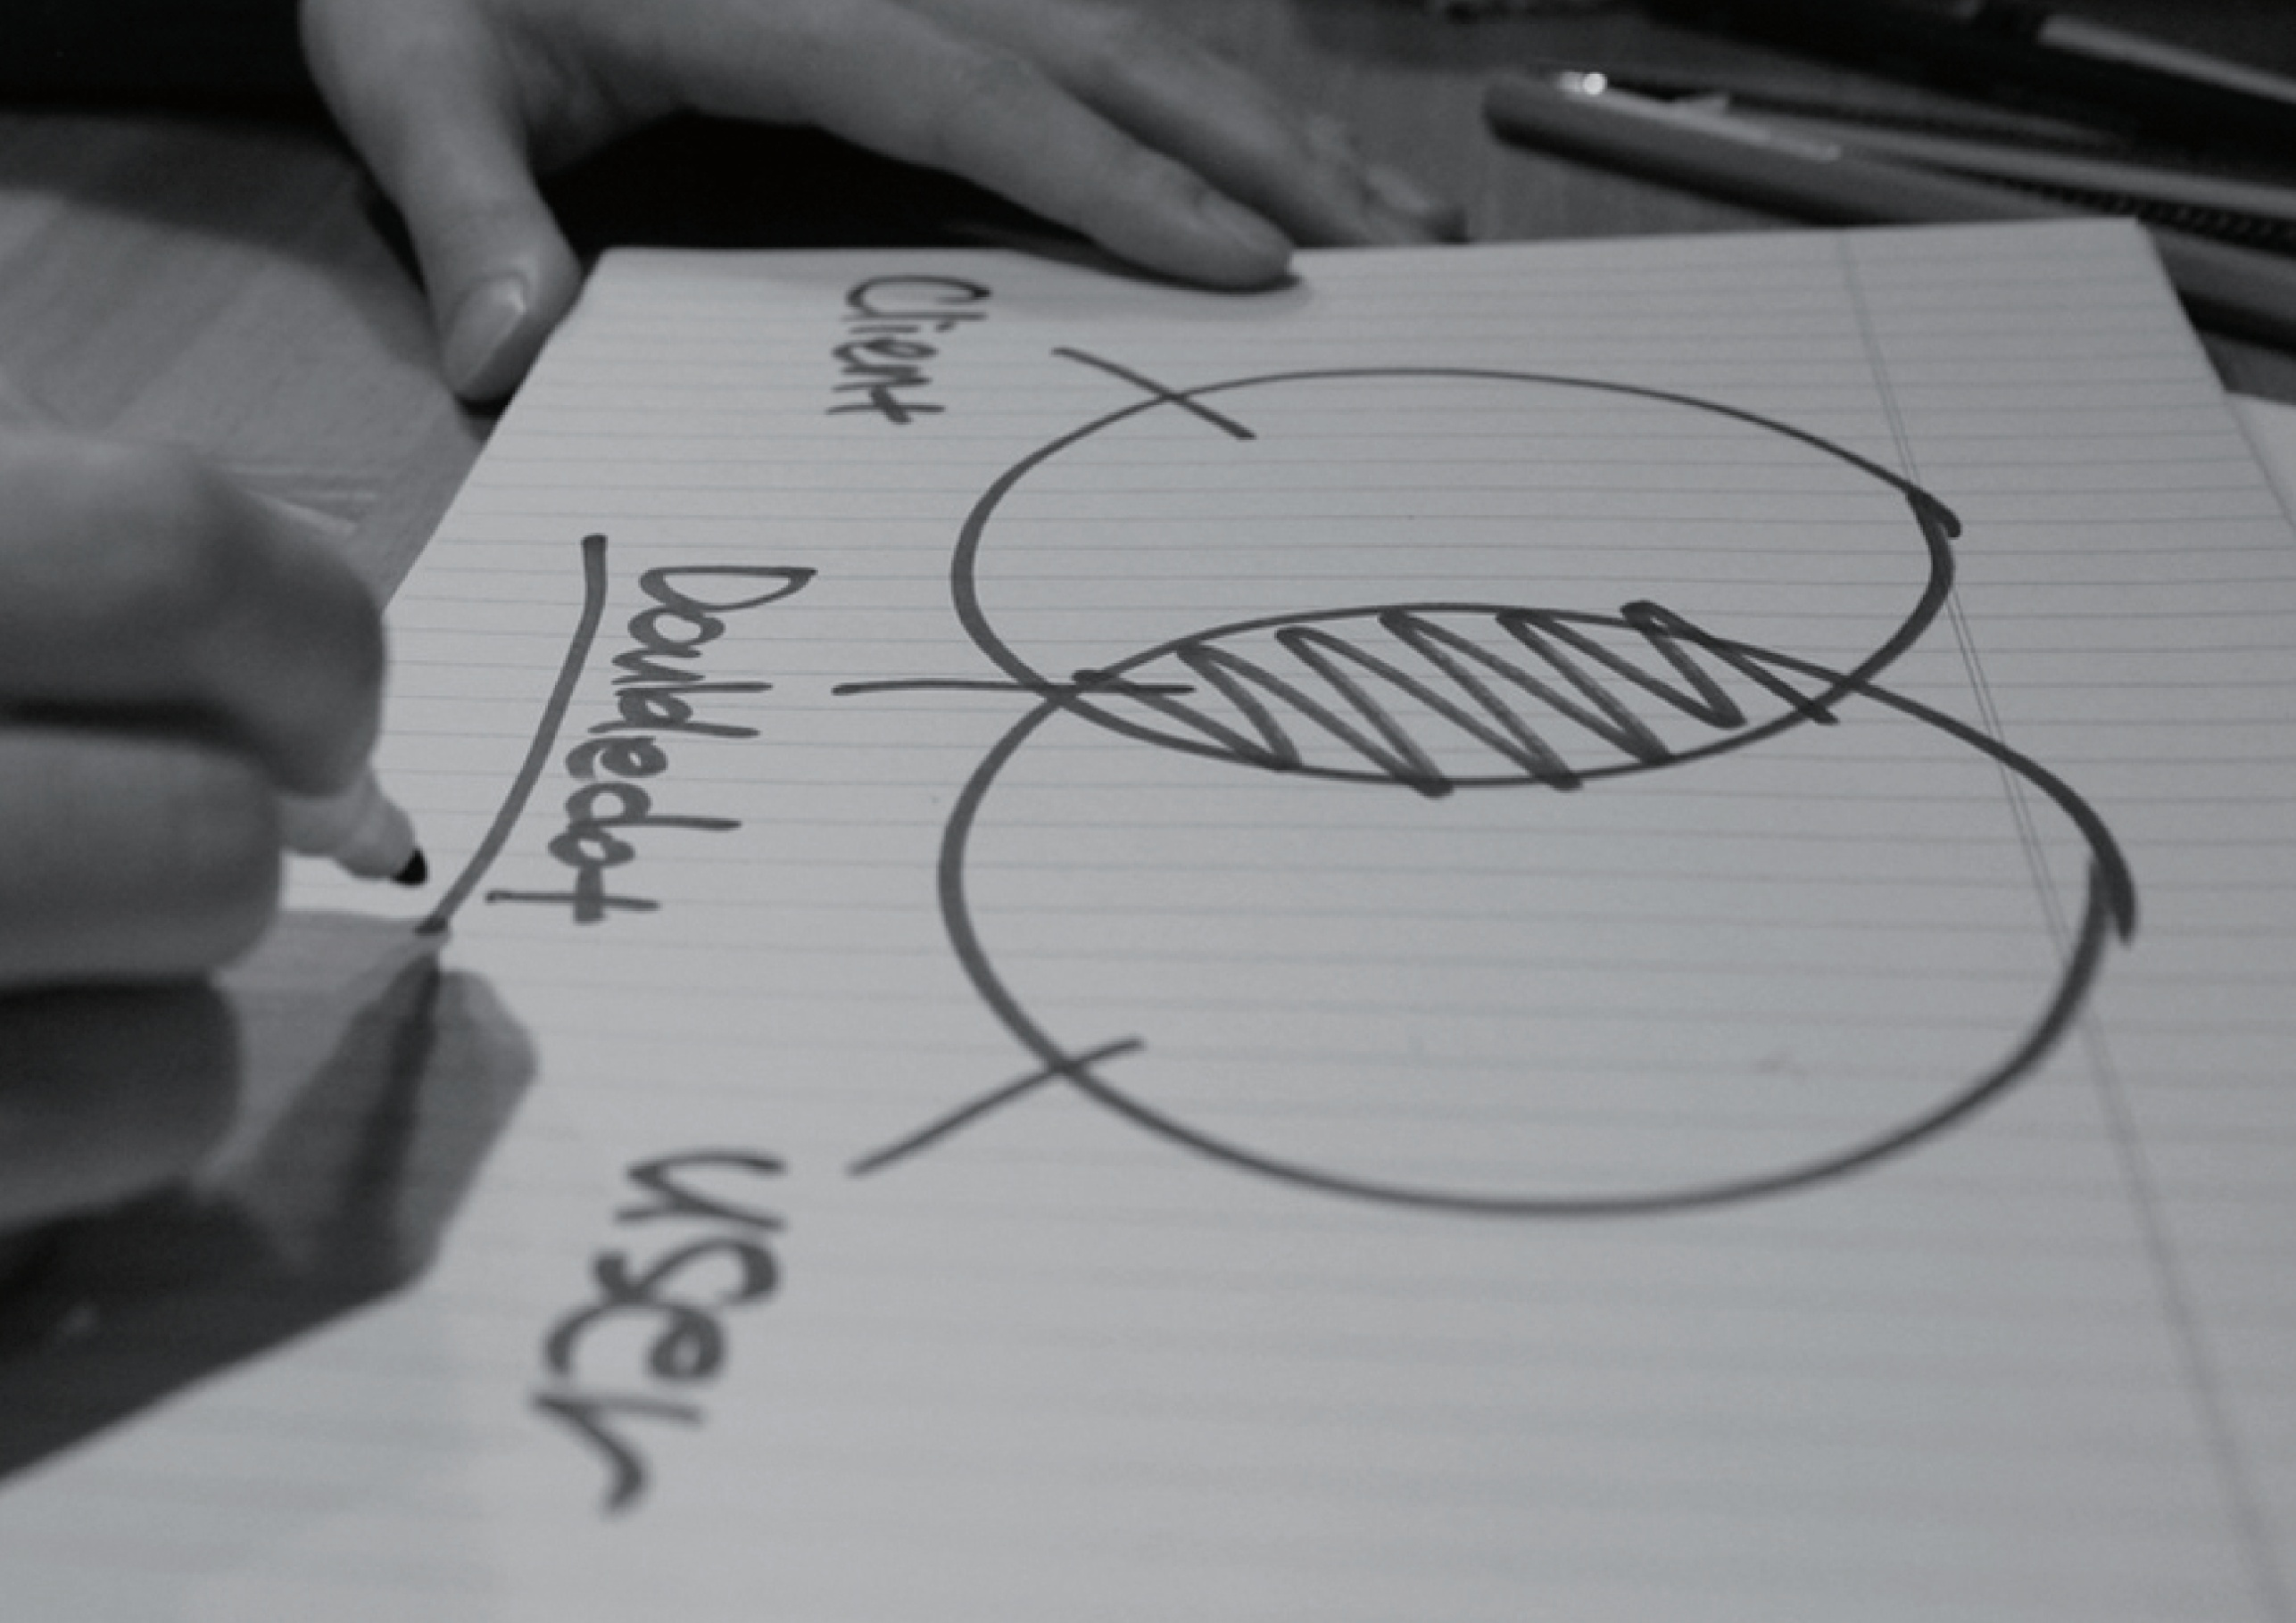
쇼핑몰 이용자를 위한
최적 경로 제안 프로그램
12조
남근우
장혁재
조성욱

Slide 2
목차
1.
2.
3.
4.
지난 주 피드백
진행상황
개발일정
질의응답
confidential

Slide 3
Feedback
구매자와 판매자 간 이해관계 대립
구매자는 구매할 물품을 빠르게 사고 나오는 것을 원함
원하는 물품의 위치를 알면 매장을 둘러보지 않고 목표로 하는 물품만 구매하게 되어 추가적인 소비를 막을 수 있음
판매자는 구매자의 충동구매를 원함
구매자의 추가적인 소비의 감소는 곧 매출 감소로 이어짐
1
confidential

Slide 4
Feedback
대안 방안
검색경로 수정
판매자가 팔고 싶은 물건이 배치된 가판대를 지나도록 유도
경로가 과도하게 왜곡되지 않도록 가중치를 적용
주변 물품 표시
경로 설정 시 경로를 지나며 볼 수 있는 물품을 앱에서 확인할 수 있도록 기능 구현
경로에 집중하여 매장을 둘러보지 않는 문제 방지
1
confidential

Slide 5
Feedback
사용자 타깃층의 정의
대규모 브랜드 매장은 자체 솔루션이 있음
중/소규모 자영업 매장을 타깃으로 하지만 사용할 필요성이 부족
매장 크기가 경로 탐색까지 필요로 할 정도로 크지 않을 수 있음
1
confidential

Slide 6
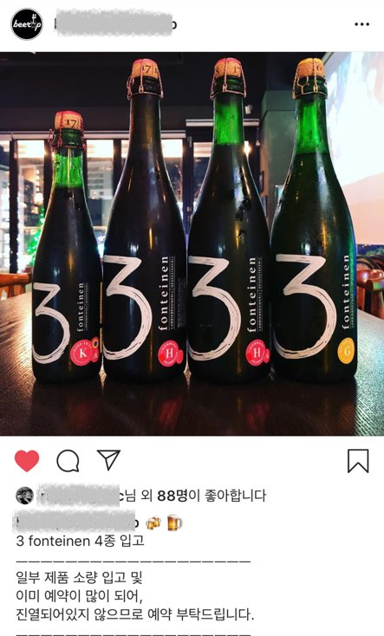
Feedback
추가 기능 구현
재고 상태 확인 기능 개발
소규모 매장의 경우 협소한 진열공간으로 인해 창고에 있지만 진열할 수 없는 경우 발생
가판대에 QR코드를 배치하여 해당 코너 관련 상품의 재고 상태를 보여주는 기능 개발
프로모션 푸시 알림 전송
1
confidential

Slide 7
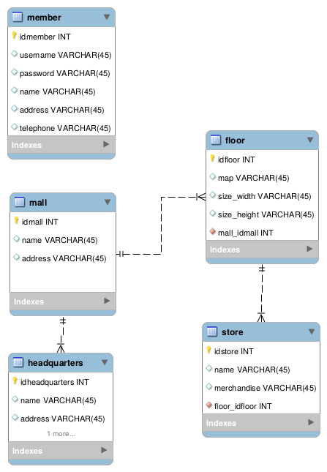
진행 상황
DB 설계 변경
2
confidential

Slide 8
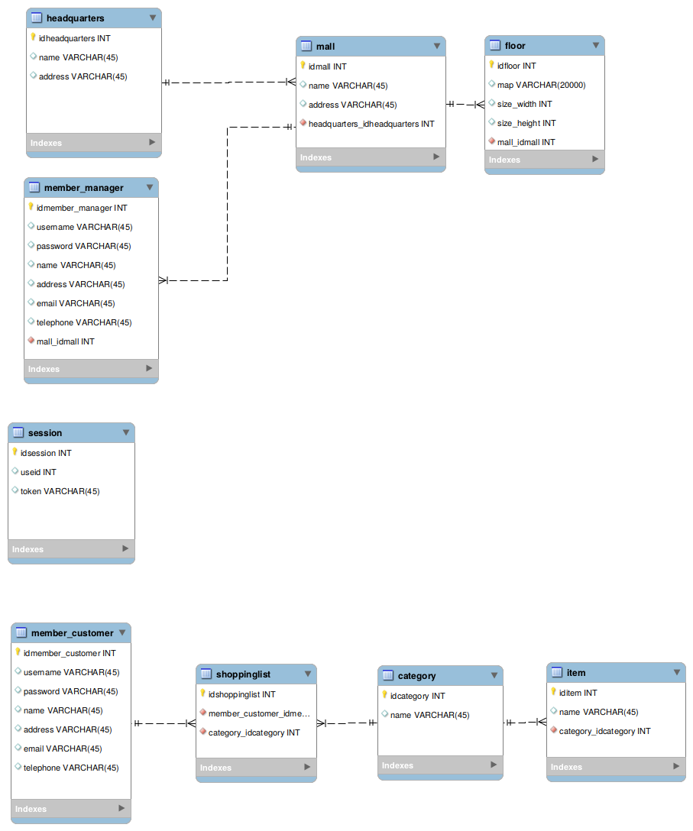
진행 상황
DB 설계 변경
2
confidential

Slide 9
진행 상황
DB 설계 변경
로그인 세션 관리를 위한 테이블 생성
유저 테이블 분리: 관리자, 구매자
Map의 최대 사이즈 증가 (45->20000 Byte)
DB 최종 설계 후 서버에 반영
2
confidential

Slide 10
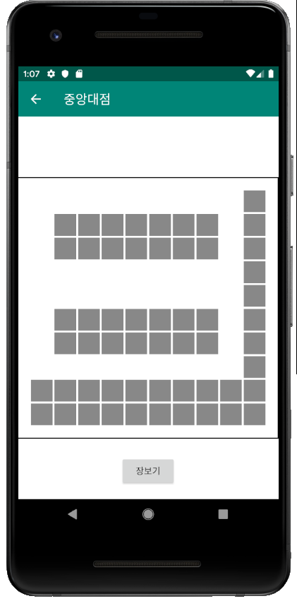
진행 상황
안드로이드 UI 설계
DB의 매장 정보를 입력 받아 경로를 표시해 줄 대략적인 Map
2
0 0 0 0 0 0 0 0 0 1
0 1 1 1 1 1 1 1 0 1
0 1 1 1 1 1 1 1 0 1
0 0 0 0 0 0 0 0 0 1
0 0 0 0 0 0 0 0 0 1
0 1 1 1 1 1 1 1 0 1
0 1 1 1 1 1 1 1 0 1
0 0 0 0 0 0 0 0 0 1
1 1 1 1 1 1 1 1 1 1
1 1 1 1 1 1 1 1 1 1
confidential

Slide 11
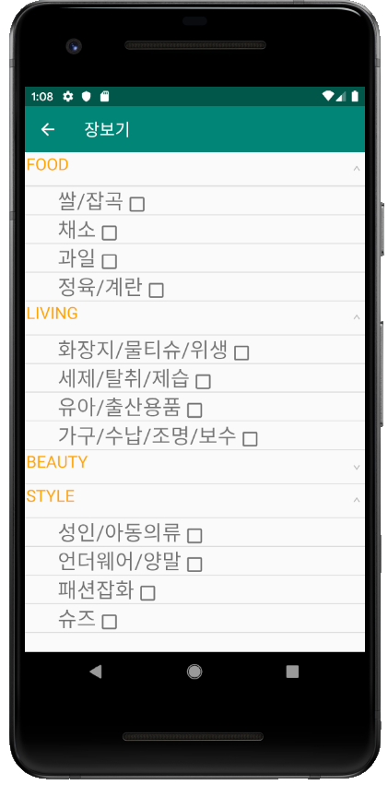
진행 상황
안드로이드 UI 설계
구매하고자 하는 품목 모두 선택
경로 계산 및 표시 (TODO)
2
confidential

Slide 12
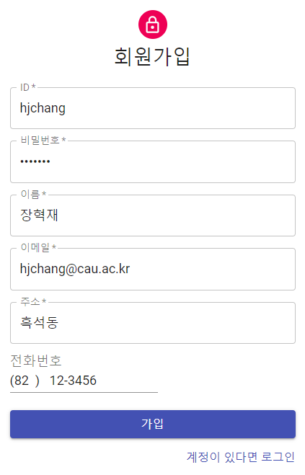
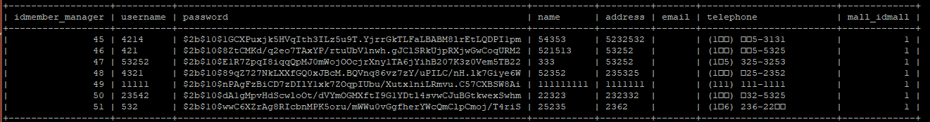
진행 상황
판매자용 웹페이지: 가입
비밀번호 해싱
Bcrypt사용
가입시 Username 중복확인
가입 후 로그인 화면으로 이동 기능 구현 중
2
confidential

Slide 13
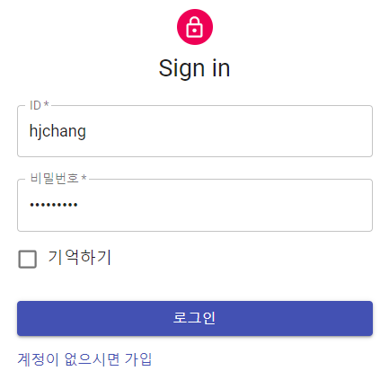
진행 상황
로그인
ID로 select 후 입력받은 비밀번호 해시값 비교
로그인 성공 시 세션 테이블에 세션 값 저장
만료 시 로그인 화면으로 이동
로그인 후 메인화면으로 이동
가입 -> 로그인 -> 메인화면 -> 매장설정
2
confidential

Slide 14
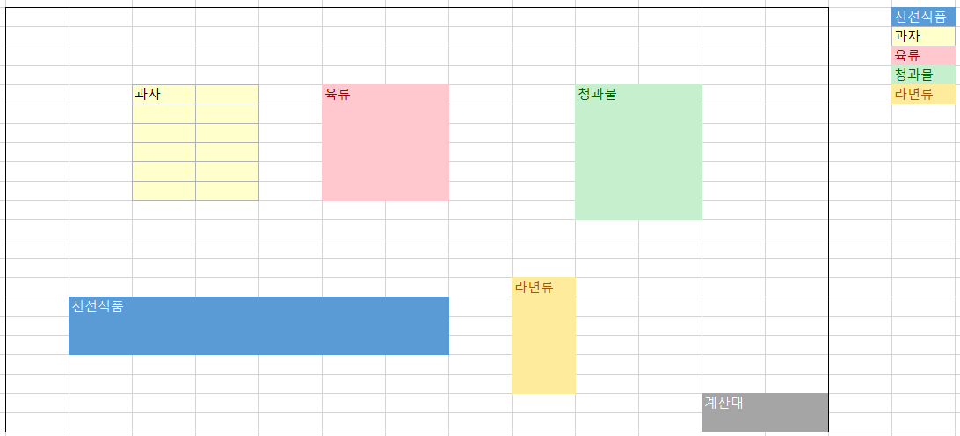
진행 상황
매장 디자인
엑셀 형태
드래그/드랍으로 크기조절
우측 상단에서 상세 물품 관리
관련 라이브러리를 찾는 중
2
confidential

Slide 15
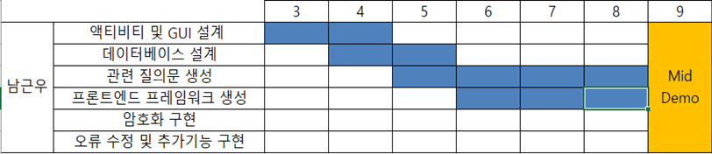
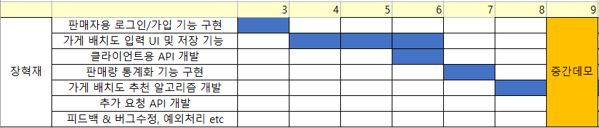
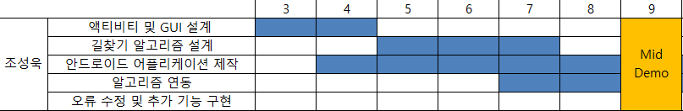
개발 일정
3
confidential

Slide 16
Q & A
4
confidential

Slide 17
Thank You
confidential

